Slide 1
présentation
Anis Amdouni
2019/2020
Sujet: Attribution des places de parking

Slide 2
sommaire
Présentation du projet MCD
Liste des tâches BDD
Planning Langages utilisés
Maquette Conclusion
1
5
2
6
3
7
4
8

Slide 3
Présentation du projet
1
Thème : Répartition de places de parking

Slide 4
liste des tâches
2
ANIS (chef de projet)
Maitriser Github
Faire le MCD
Faire la maquette du site
Créer la BDD
Mise en forme du planning
Faire la documentation du projet
Définir le nombre d’URL
Le code …
La partie Admin

Slide 5
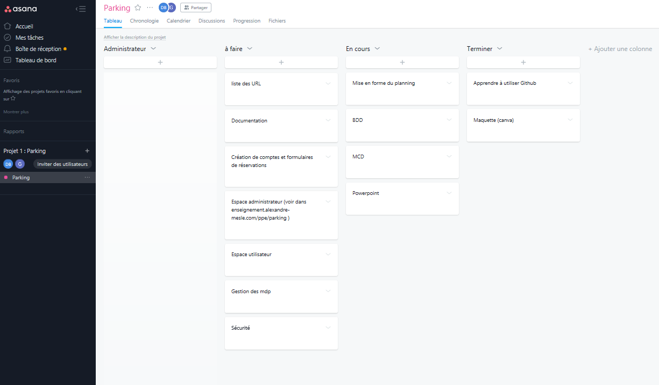
planning
3

Slide 6
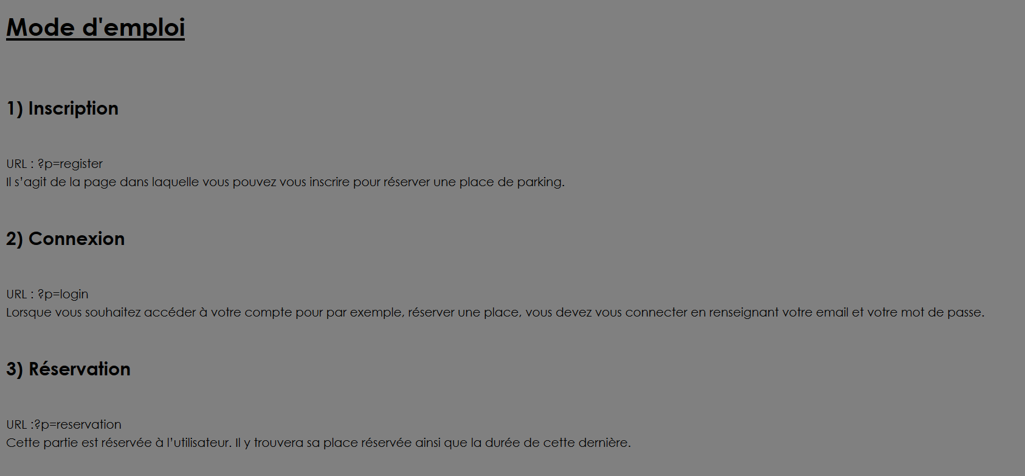
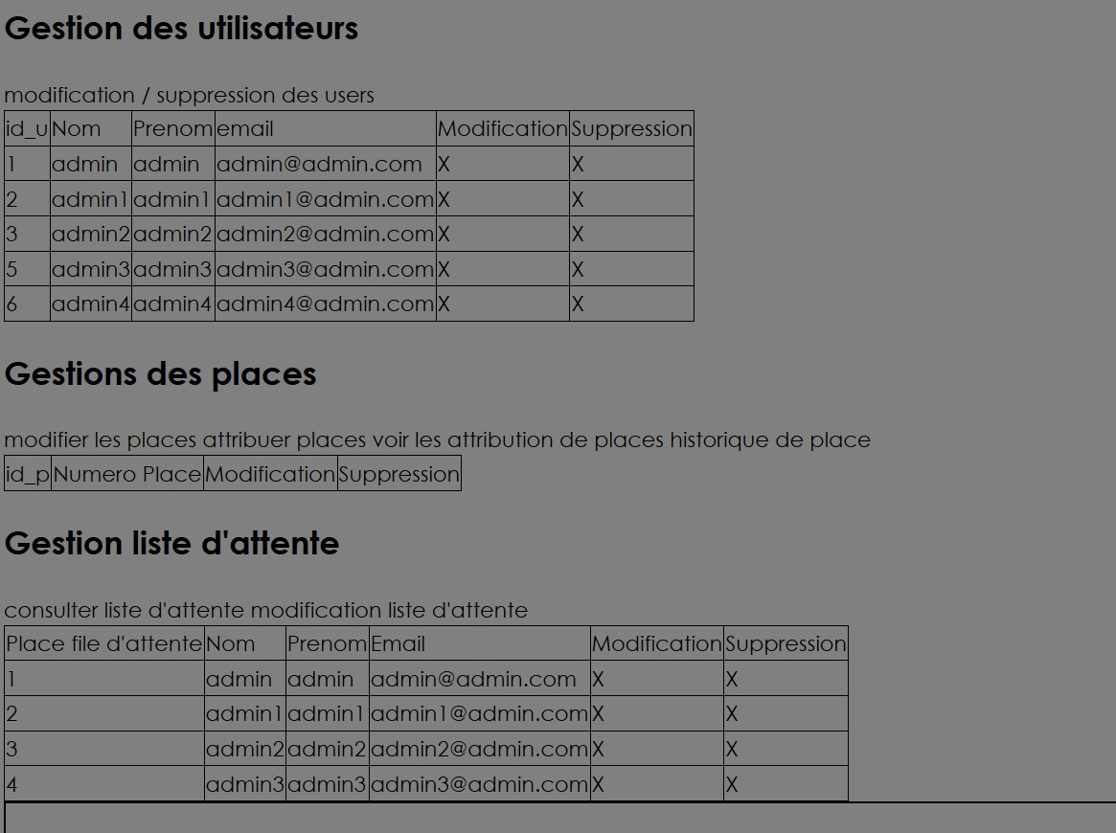
Maquette
4
URL:
- ?p=modeemploi
URL :
- ?p=admin

Slide 7
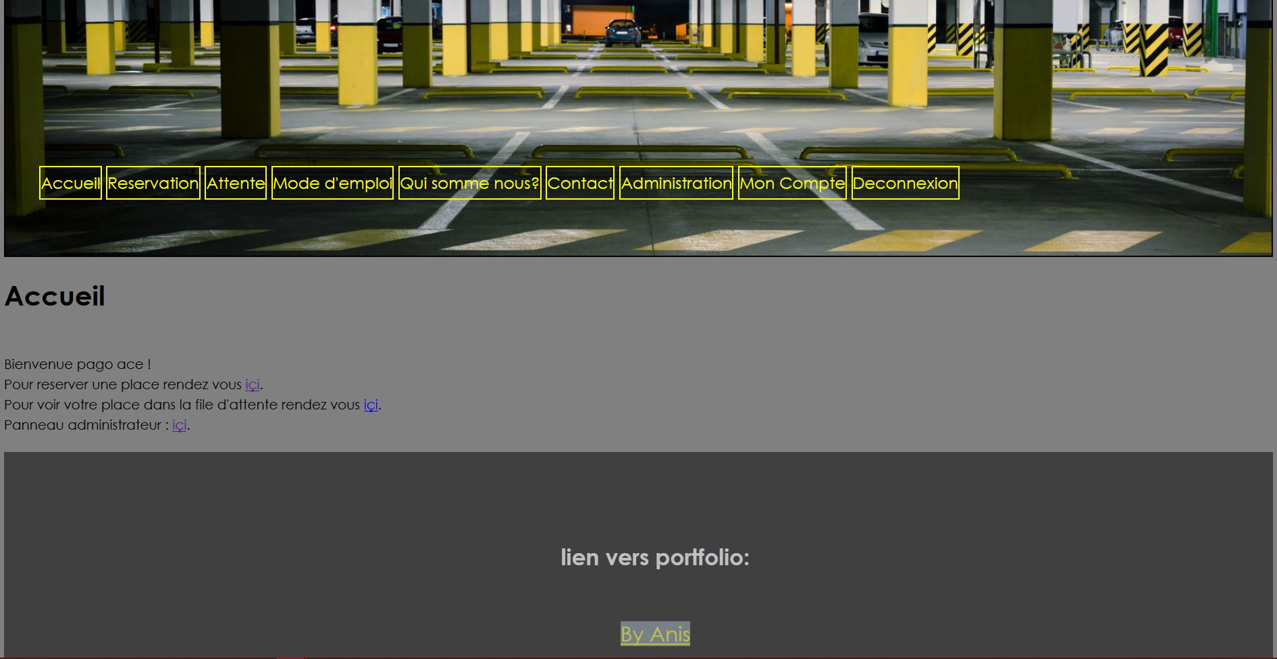
URL : - ?p=accueil

Slide 8
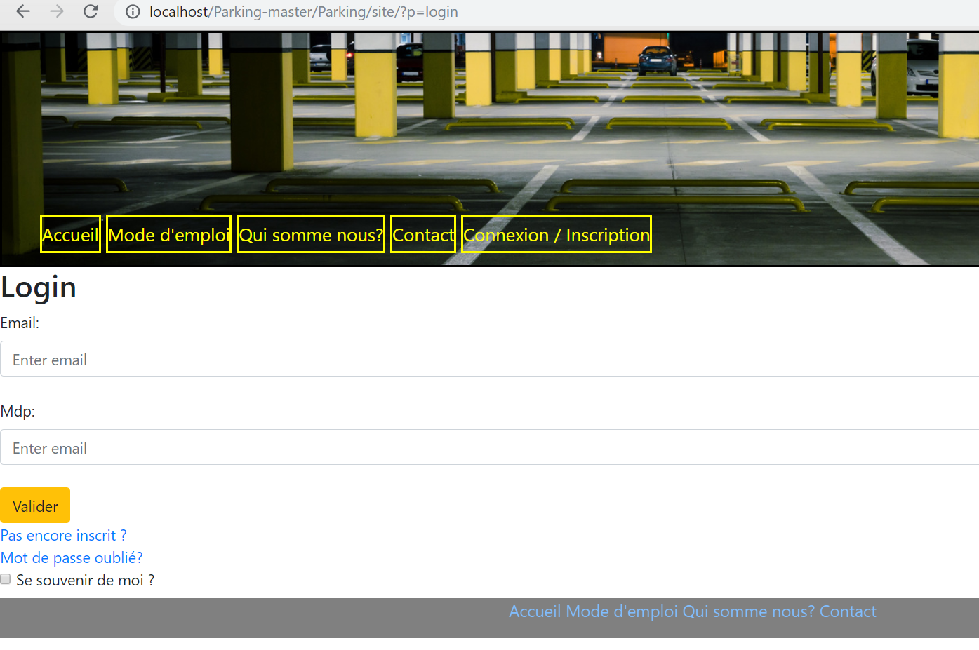
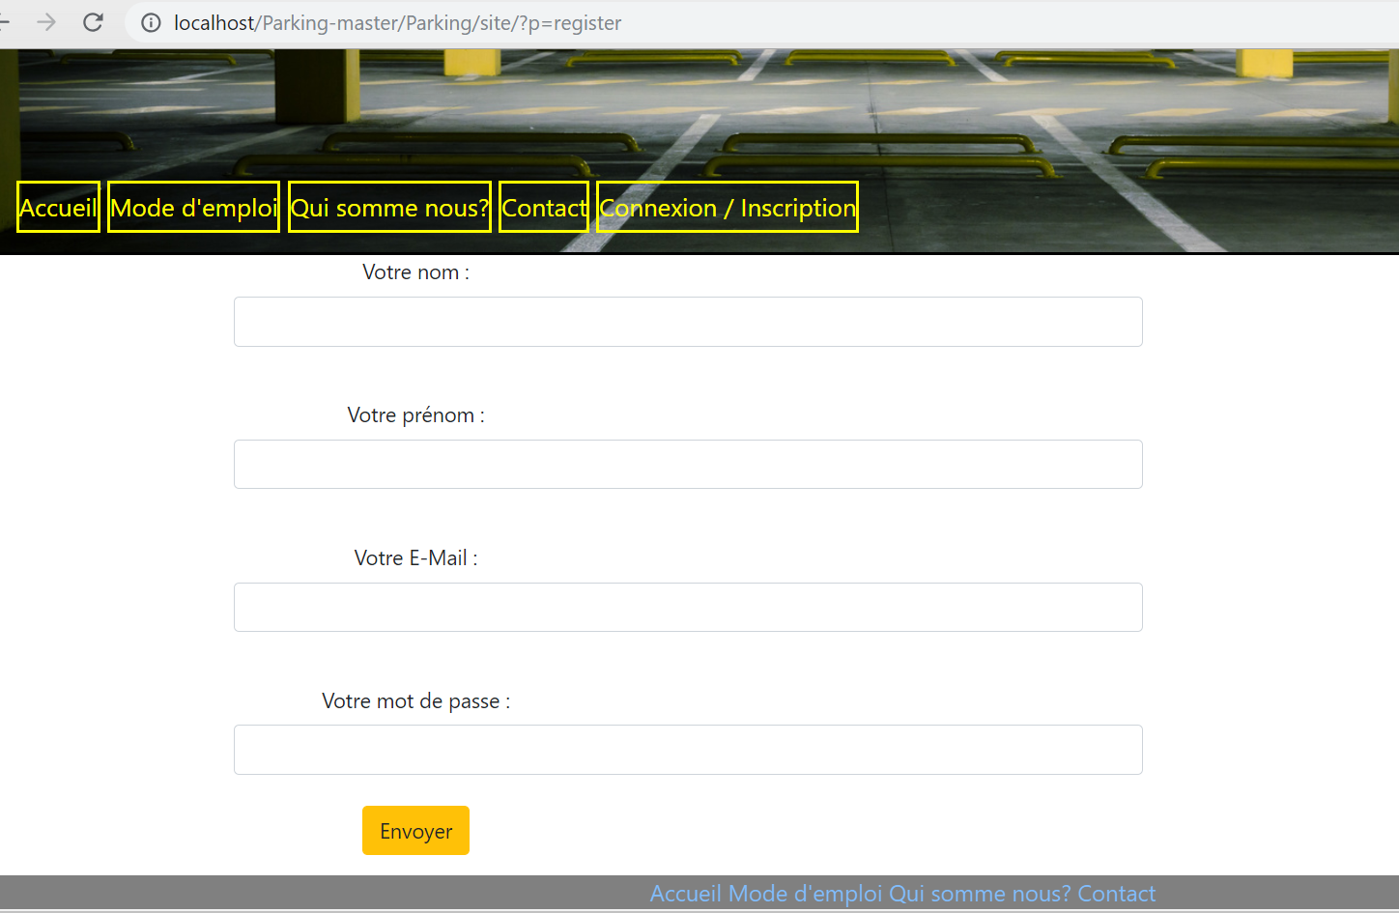
URL : - ?p=login
URL : - ?p=register

Slide 9
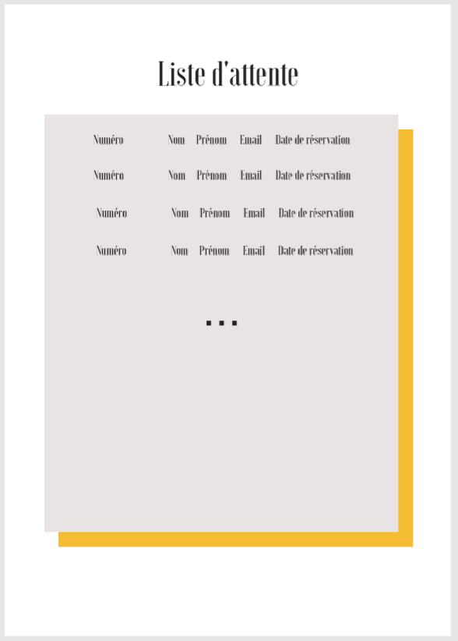
URL :
- ?p=attente

Slide 10
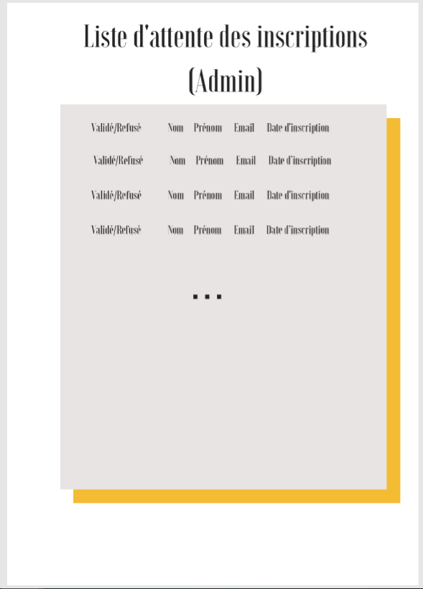
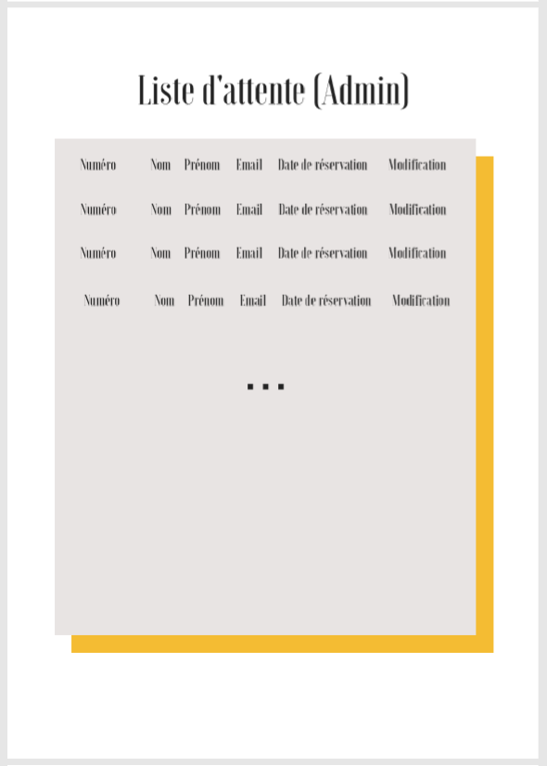
URL :
- admin/?p=attente-inscription
URL :
- admin/?p=attente

Slide 11
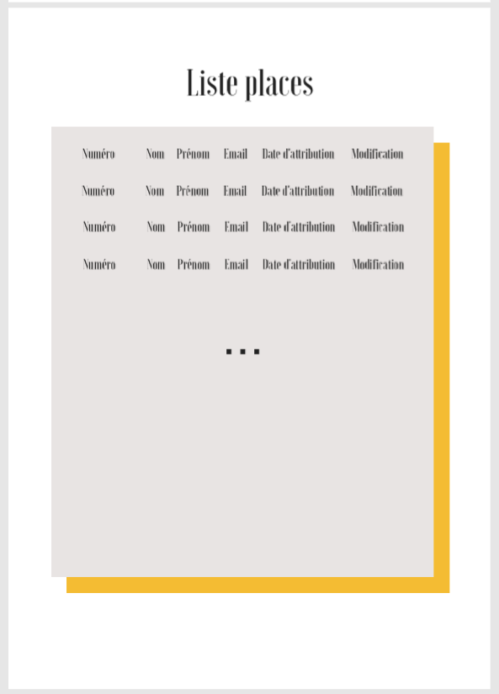
URL :
- admin/?p=places

Slide 12
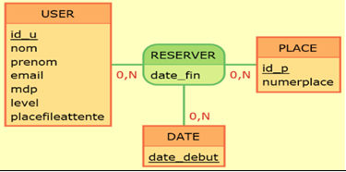
MCD
5
Logiciel :
- Mocodo

Slide 13
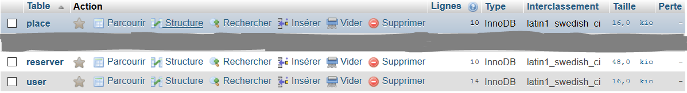
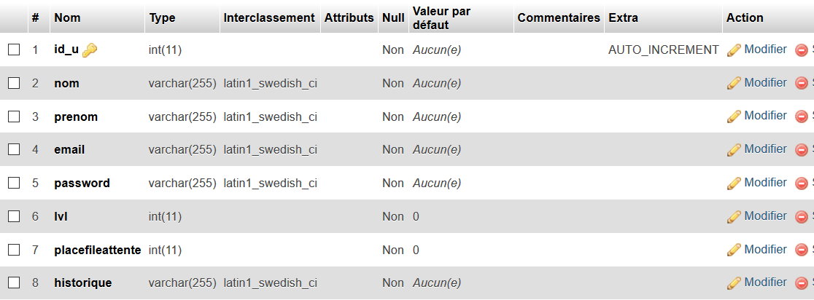
BDD
Base de donnée :
6
Logiciel :
- PHPMYADMIN
- MYSQL
Utilisateurs :

Slide 14
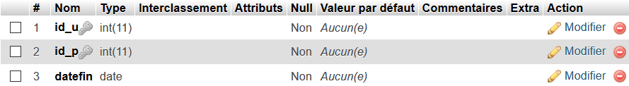
BDD Suite
Place :
6
Logiciel :
- PHPMYADMIN
- MYSQL
Réserver :

Slide 15
Langages utilisés
7
PHP → Laravel
JavaScript
CSS
SQL

Slide 16
Conclusion
8

